Slide 1

Изменение сегментов Российского сектора ИКТ 2021, 2022, 2023
Леманский Константин Юрьевич, студент РУТ МИИТ 3 курс, курсовая работа по предмету “Визуализация данных”

Slide 2
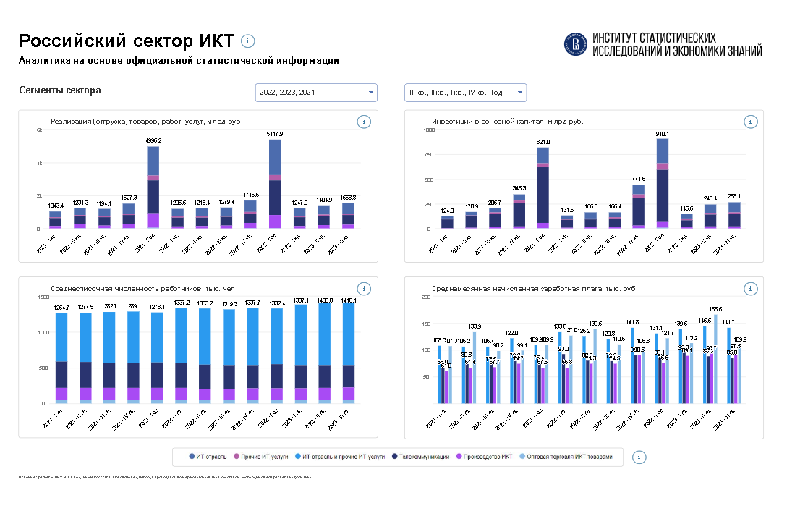
Данные
Данное исследование основано на данных НИУ Высшая Школа Экономки
Сайт НИУ issek.hse.ru
Статья с анализом данных
Интерактивный дашборт

Slide 3
Сегменты ИКТ сектора
Отрасль информационных технологий (ИТ-отрасль)
62.01 Разработка компьютерного программного обеспечения
62.02 Деятельность консультативная и работы в области компьютерных технологий
62.03 Деятельность по управлению компьютерным оборудованием
63.11 Деятельность по обработке данных, предоставление услуг по размещению информации и связанная с этим деятельность
Телекоммуникации
61.10 Деятельность в области связи на базе проводных технологий
61.20 Деятельность в области связи на базе беспроводных технологий
61.30 Деятельность в области спутниковой связи
61.90 Деятельность в области телекоммуникаций прочая
Производство ИКТ
26.1 Производство элементов электронной аппаратуры и печатных схем (плат)
26.20 Производство компьютеров и периферийного оборудования
26.30 Производство коммуникационного оборудования
26.40 Производство бытовой электроники
26.80 Производство незаписанных магнитных и оптических технических носителей информации
Прочие ИТ-услуги
58.2 Издание программного обеспечения
62.09 Деятельность, связанная с использованием вычислительной техники и информационных технологий, прочая
63.12 Деятельность web-порталов
95.11 Ремонт компьютеров и периферийного компьютерного оборудования
95.12 Ремонт коммуникационного оборудования
Оптовая торговля ИКТ-товарами
46.51 Торговля оптовая компьютерами, периферийными устройствами к компьютерам и программным обеспечением
46.52 Торговля оптовая электронным и телекоммуникационным оборудованием и его запасными частями

Slide 4
Сравнение среднего за три года оборота секторов
ИТ-отрасль: 187.3 млрд руб
Телекоммуникации: 182.69 млрд руб
Оптовая торговля ИКТ-товарами: 145.22 млрд руб
Производство ИКТ: 72.45 млрд руб
Notes:
```python
sector1 = ‘ИТ-отрасль’
sector2 = ‘Телекоммуникации’
sector3 = ‘Оптовая торговля ИКТ-товарами’
sector4 = ‘Производство ИКТ’
row1 = sector1 + ": " + str(avg_round_by_sector(sector1)) + “ млрд руб”
row2 = sector2 + ": " + str(avg_round_by_sector(sector2)) + “ млрд руб”
row3 = sector3 + ": " + str(avg_round_by_sector(sector3)) + “ млрд руб”
row4 = sector4 + ": " + str(avg_round_by_sector(sector4)) + “ млрд руб”
```

Slide 5
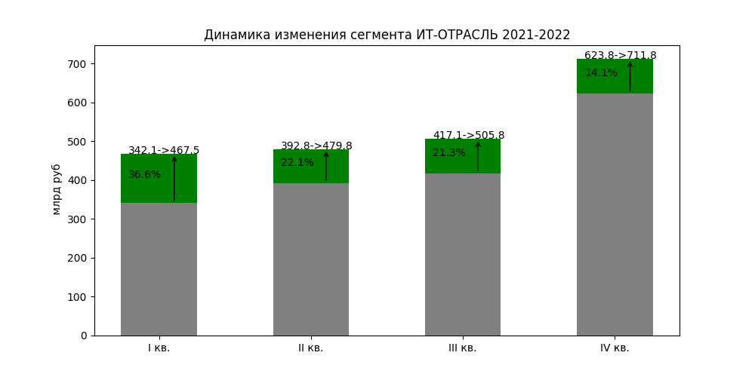
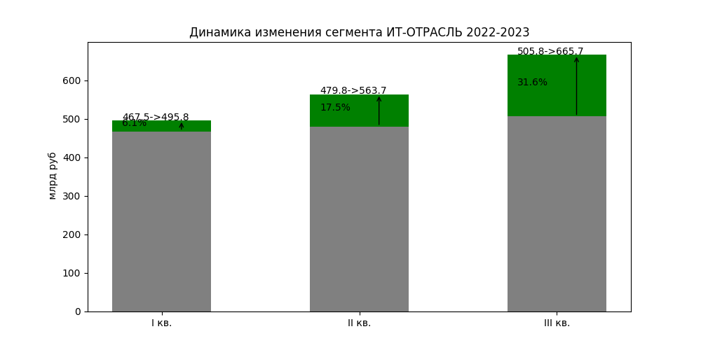
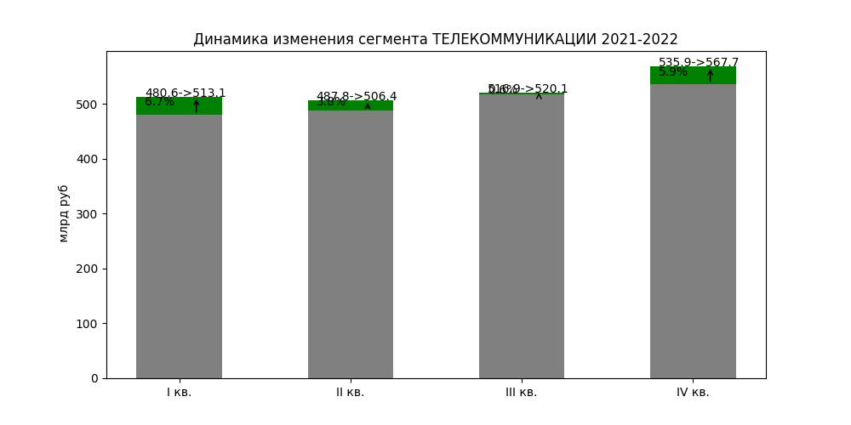
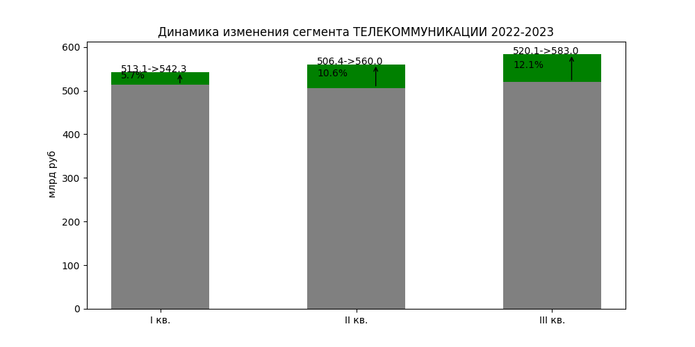
Реализация (отгрузка) товаров, работ, услуг, млрд руб
2021 - 2022
2022 - 2023
Notes:
```python
index1 = 'Реализация (отгрузка) товаров, работ, услуг, млрд руб’
index2 = index1
sector1 = 'ИТ-отрасль’
sector2 = 'Телекоммуникации’
title = index1
plot_titles = []
for sector in (sector1, sector2):
for year1, year2 in ((2021, 2022), (2022, 2023)):
plot_titles.append(f'Динамика изменения сегмента {sector.upper()} {year1}-{year2}’)
plot_title1, plot_title2, plot_title3, plot_title4 = plot_titles
```

Slide 6
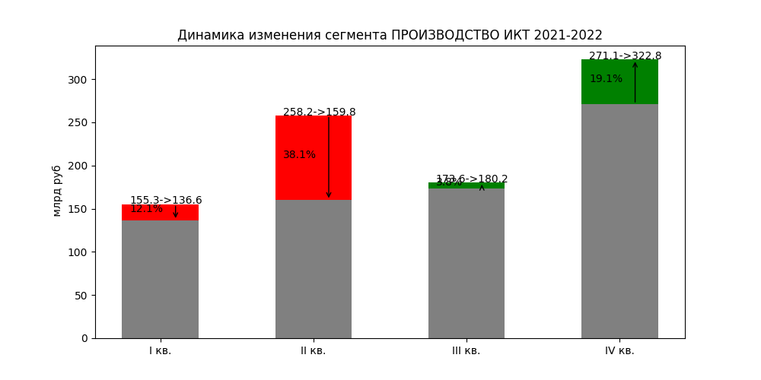
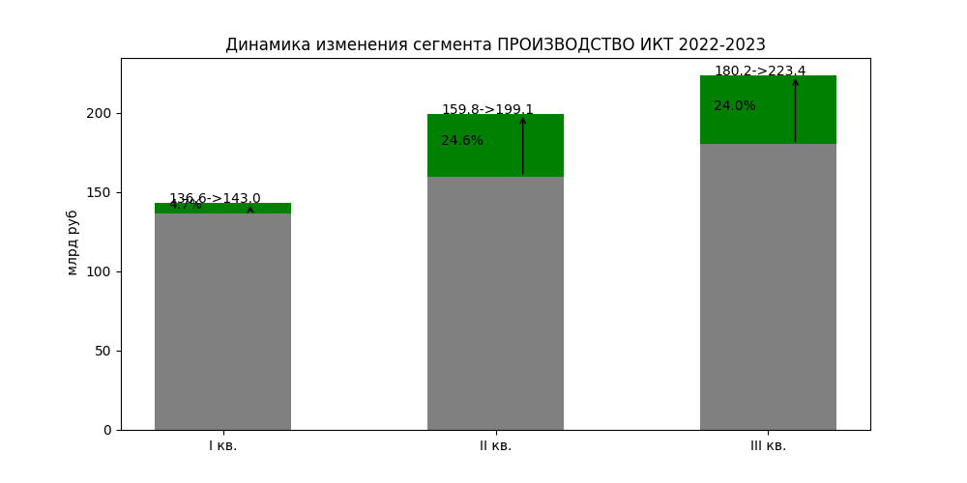
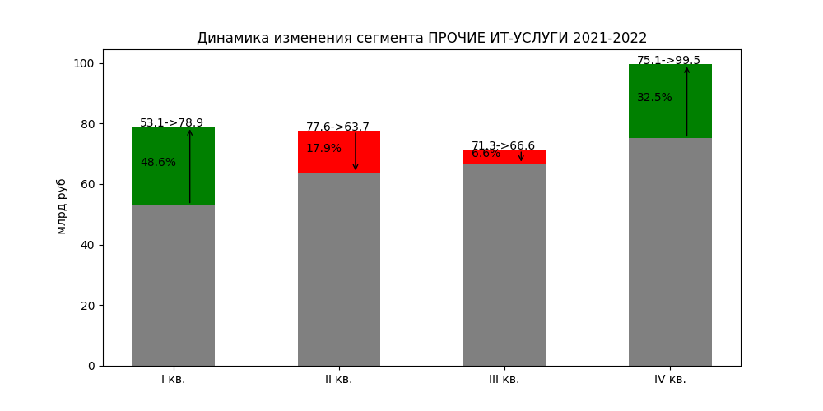
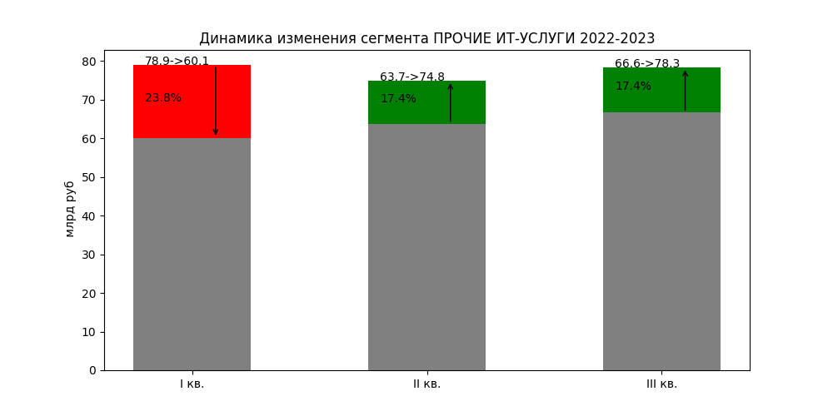
Реализация (отгрузка) товаров, работ, услуг, млрд руб
Откат после кризиса полупроводников
2021 - 2022
2022 - 2023
Notes:
```python
index1 = 'Реализация (отгрузка) товаров, работ, услуг, млрд руб’
index2 = index1
sector1 = 'Производство ИКТ’
sector2 = 'Прочие ИТ-услуги’
title = index1
plot_titles = []
for sector in (sector1, sector2):
for year1, year2 in ((2021, 2022), (2022, 2023)):
plot_titles.append(f'Динамика изменения сегмента {sector.upper()} {year1}-{year2}’)
plot_title1, plot_title2, plot_title3, plot_title4 = plot_titles
```

Slide 7
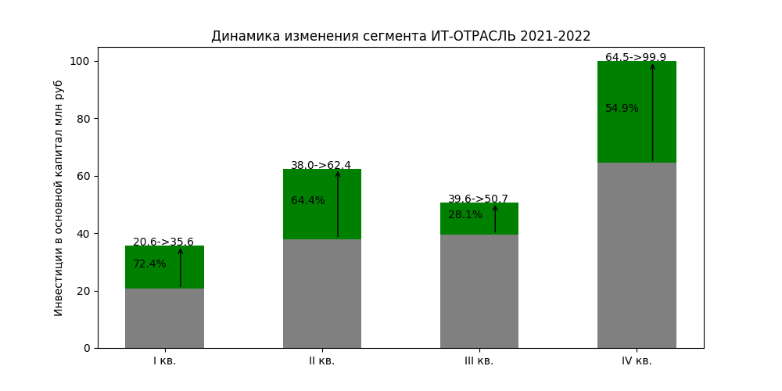
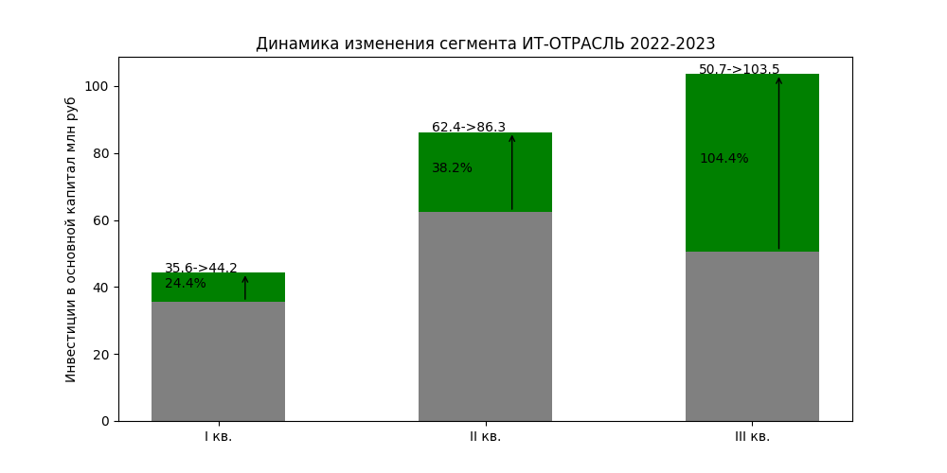
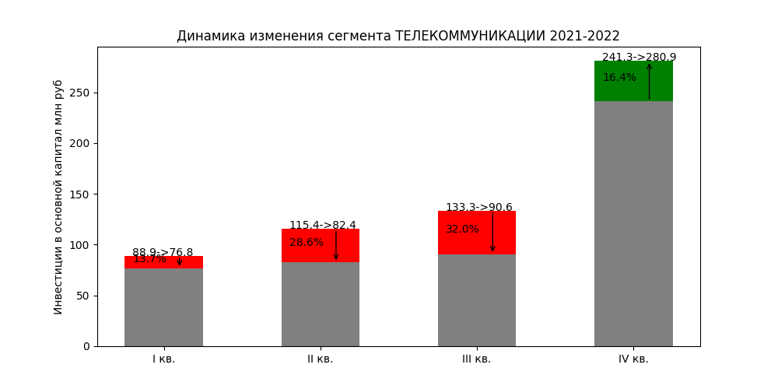
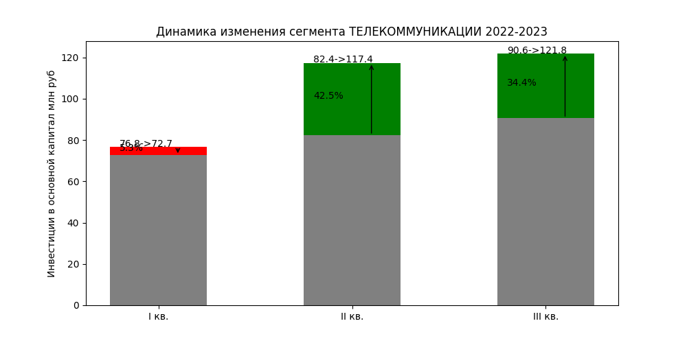
Инвестиции в основной капитал млн руб
2021 - 2022
2022 - 2023
Возможно связь-2023
Notes:
```python
index1 = 'Инвестиции в основной капитал млн руб’
index2 = index1
sector1 = 'ИТ-отрасль’
sector2 = 'Телекоммуникации’
title = index1
plot_titles = []
for sector in (sector1, sector2):
for year1, year2 in ((2021, 2022), (2022, 2023)):
plot_titles.append(f'Динамика изменения сегмента {sector.upper()} {year1}-{year2}’)
plot_title1, plot_title2, plot_title3, plot_title4 = plot_titles
```

Slide 8
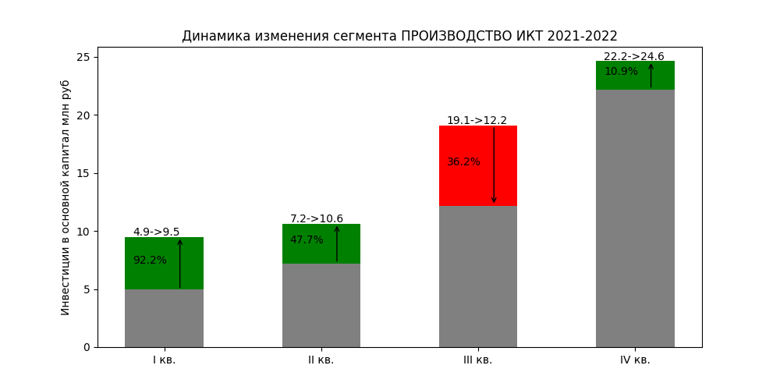
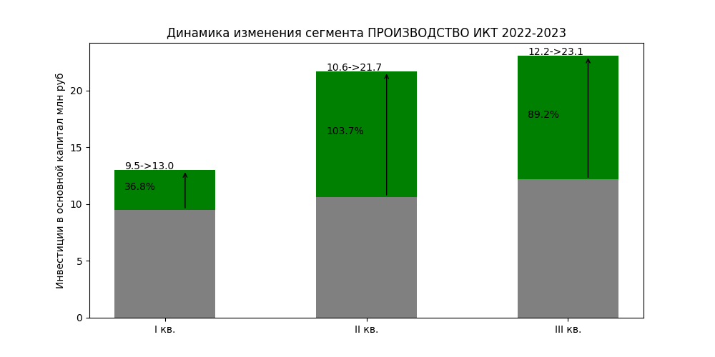
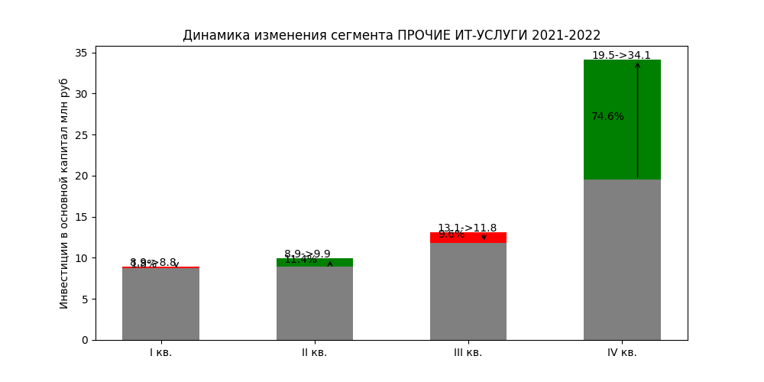
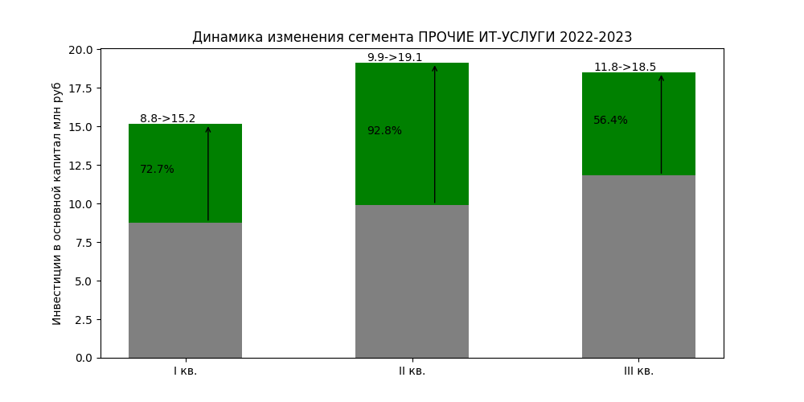
Инвестиции в основной капитал млн руб
Результат падения оборота
2021 - 2022
2022 - 2023
Notes:
```python
index1 = 'Инвестиции в основной капитал млн руб’
index2 = index1
sector1 = 'Производство ИКТ’
sector2 = 'Прочие ИТ-услуги’
title = index1
plot_titles = []
for sector in (sector1, sector2):
for year1, year2 in ((2021, 2022), (2022, 2023)):
plot_titles.append(f'Динамика изменения сегмента {sector.upper()} {year1}-{year2}’)
plot_title1, plot_title2, plot_title3, plot_title4 = plot_titles
```

Slide 9
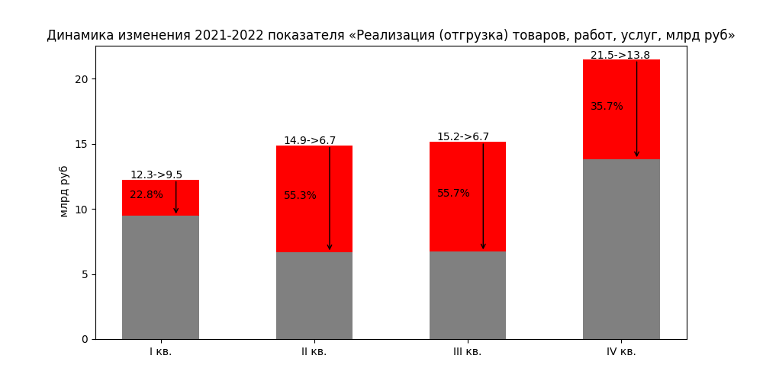
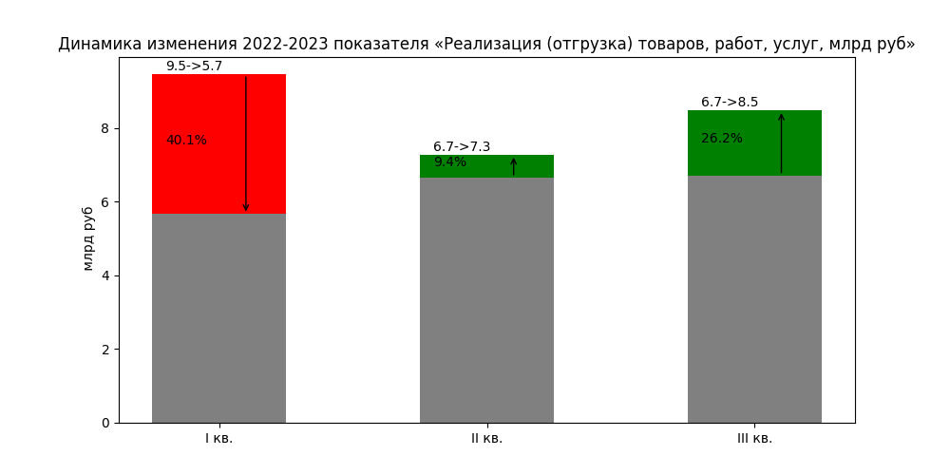
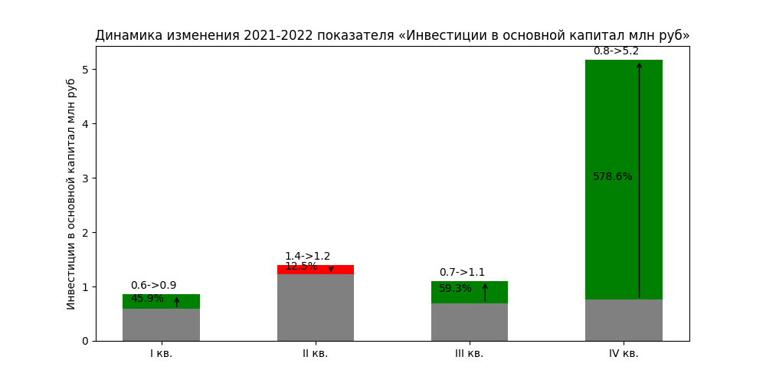
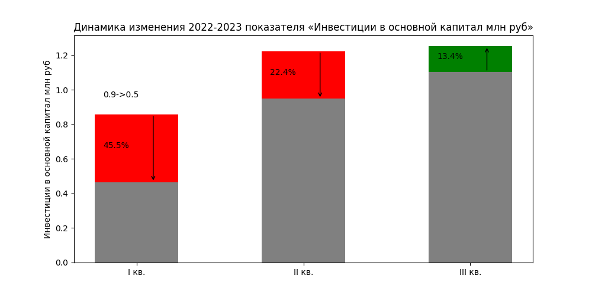
Оптовая торговля ИКТ-товарами
Откат после кризиса полупроводников
2021 - 2022
2022 - 2023
Notes:
```python
index1 = 'Реализация (отгрузка) товаров, работ, услуг, млрд руб’
index2 = 'Инвестиции в основной капитал млн руб’
sector1 = 'Оптовая торговля ИКТ-товарами’
sector2 = sector1
title=‘Оптовая торговля ИКТ-товарами’
```

Slide 10
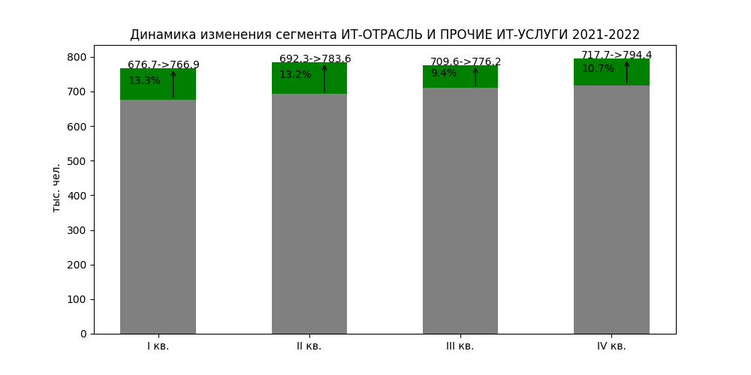
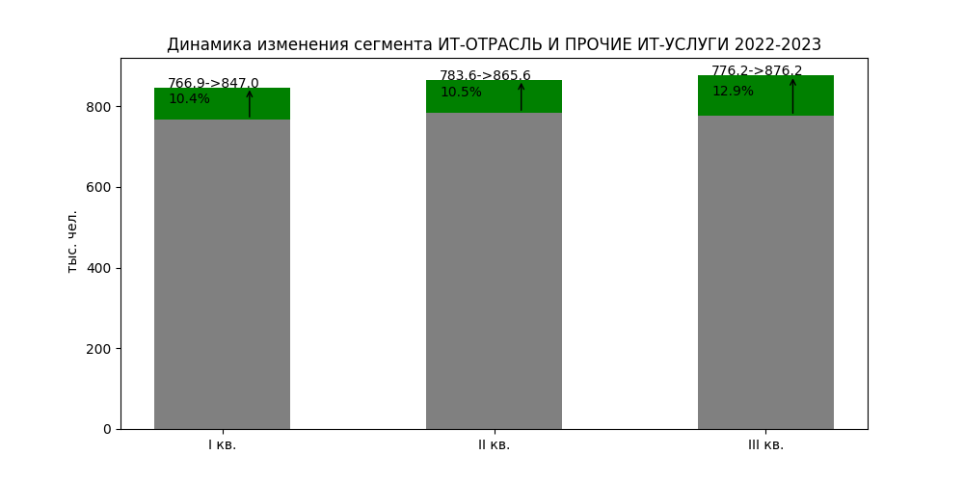
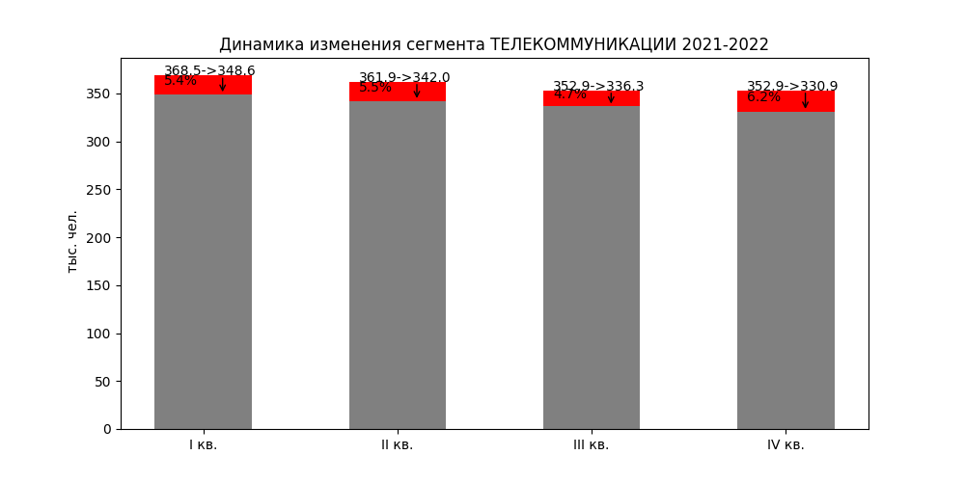
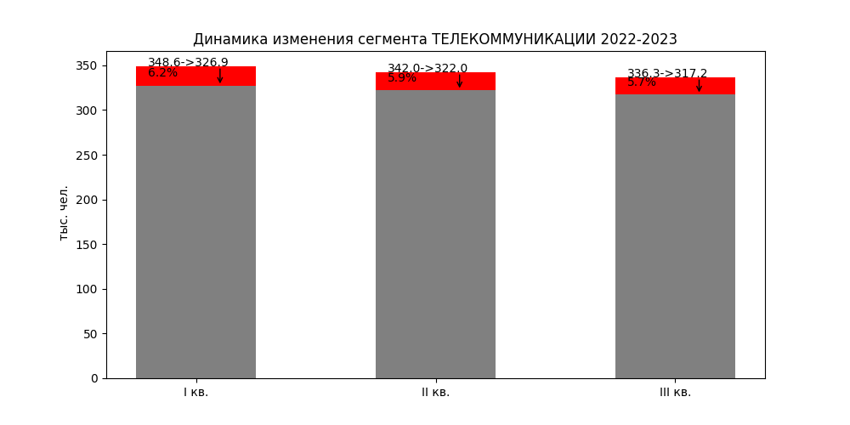
Среднесписочная численность работников, тыс. чел.
2021 - 2022
2022 - 2023
Notes:
```python
index1 = 'Среднесписочная численность работников, тыс. чел.’
index2 = index1
sector1 = 'ИТ-отрасль и прочие ИТ-услуги'
sector2 = 'Телекоммуникации’
title = index1
plot_titles = []
for sector in (sector1, sector2):
for year1, year2 in ((2021, 2022), (2022, 2023)):
plot_titles.append(f'Динамика изменения сегмента {sector.upper()} {year1}-{year2}’)
plot_title1, plot_title2, plot_title3, plot_title4 = plot_titles
```

Slide 11
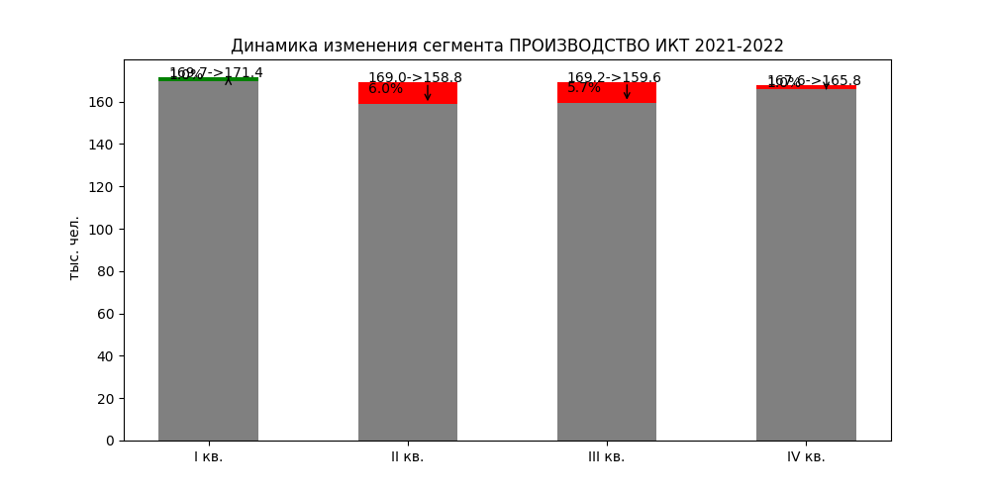
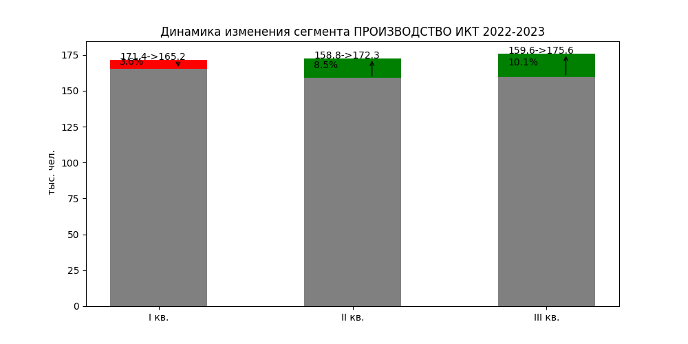
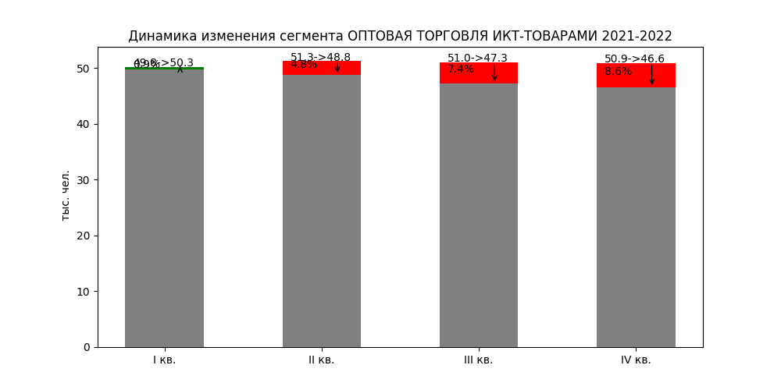
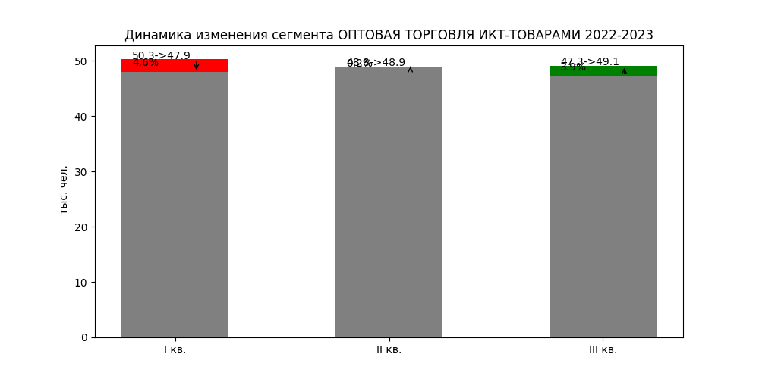
Среднесписочная численность работников, тыс. чел.
2021 - 2022
2022 - 2023
Notes:
```python
index1 = 'Среднесписочная численность работников, тыс. чел.’
index2 = index1
sector1 = 'Производство ИКТ’
sector2 = 'Оптовая торговля ИКТ-товарами’
title = index1
plot_titles = []
for sector in (sector1, sector2):
for year1, year2 in ((2021, 2022), (2022, 2023)):
plot_titles.append(f'Динамика изменения сегмента {sector.upper()} {year1}-{year2}’)
plot_title1, plot_title2, plot_title3, plot_title4 = plot_titles
```

Slide 12
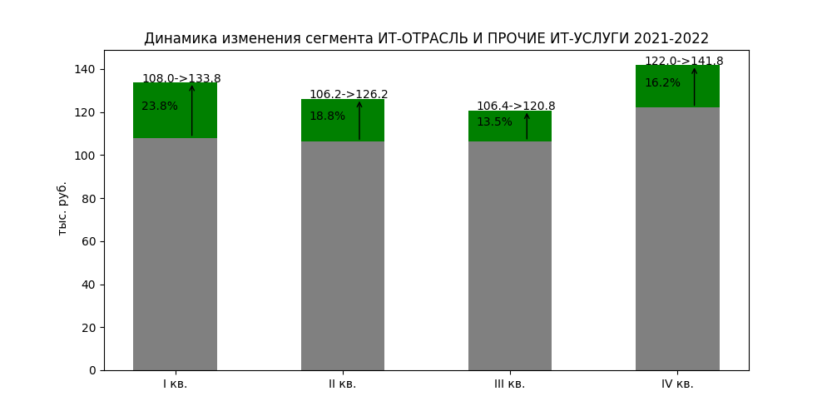
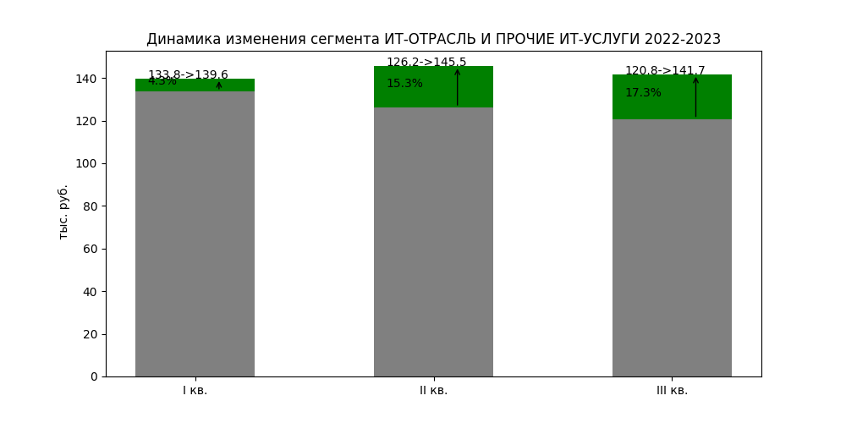
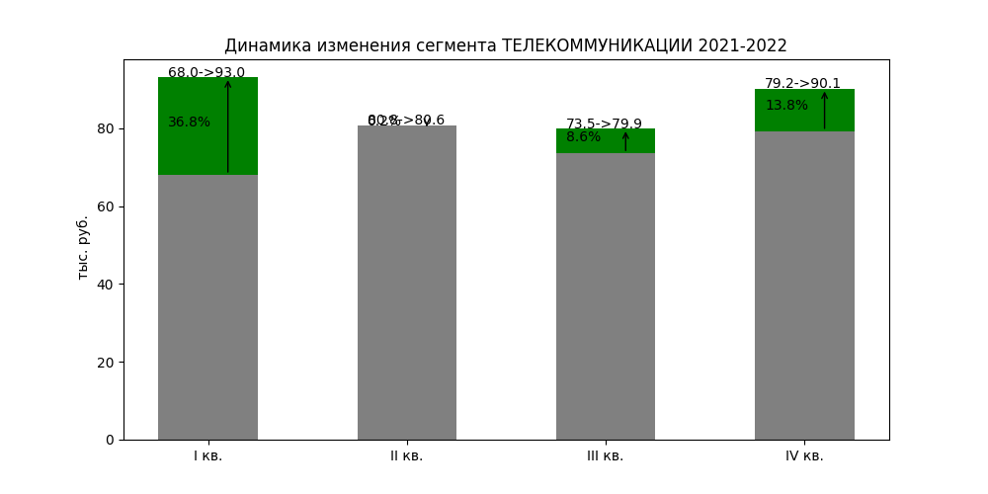
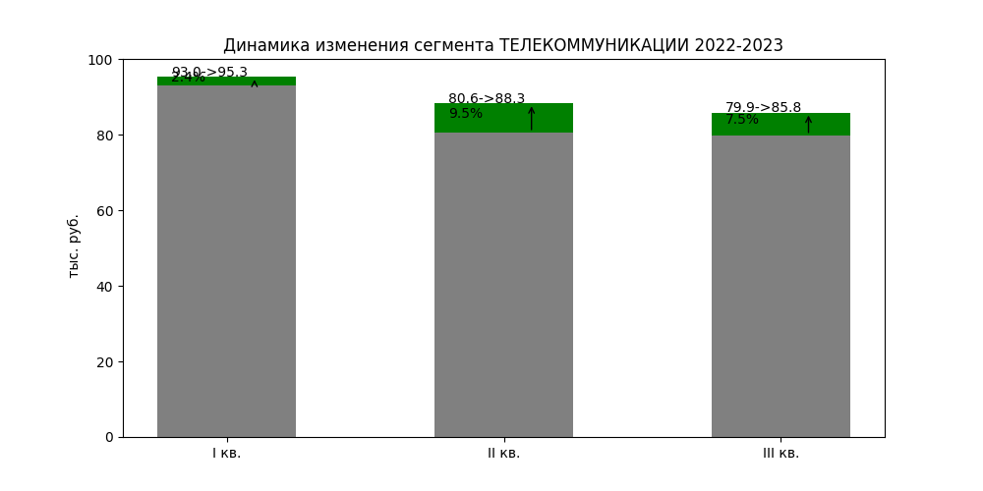
Среднемесячная начисленная заработная плата, тыс. руб.
2021 - 2022
2022 - 2023
Notes:
```python
index1 = 'Среднемесячная начисленная заработная плата, тыс. руб.’
index2 = index1
sector1 = 'ИТ-отрасль и прочие ИТ-услуги'
sector2 = 'Телекоммуникации’
title = index1
plot_titles = []
for sector in (sector1, sector2):
for year1, year2 in ((2021, 2022), (2022, 2023)):
plot_titles.append(f'Динамика изменения сегмента {sector.upper()} {year1}-{year2}’)
plot_title1, plot_title2, plot_title3, plot_title4 = plot_titles
```

Slide 13
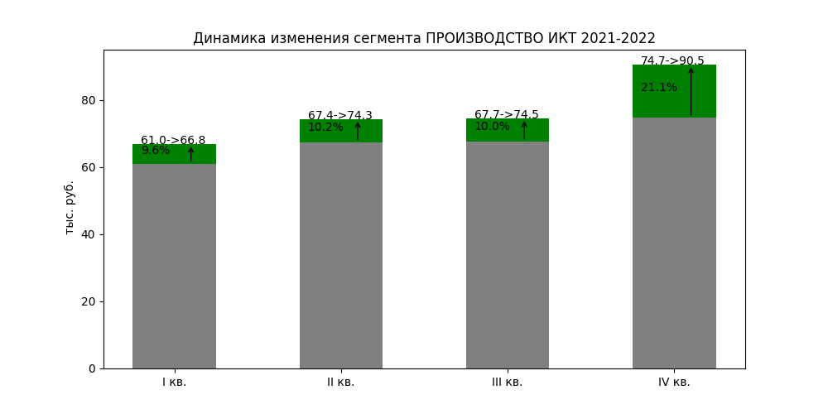
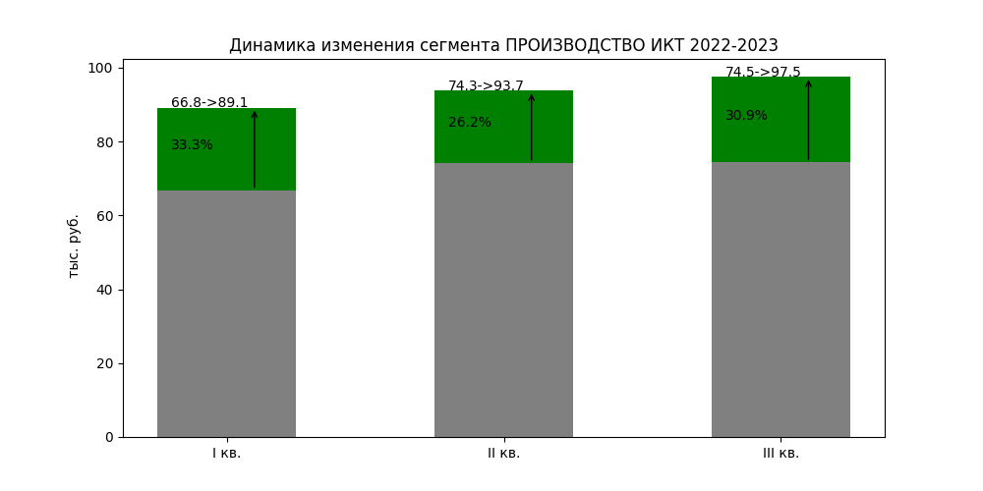
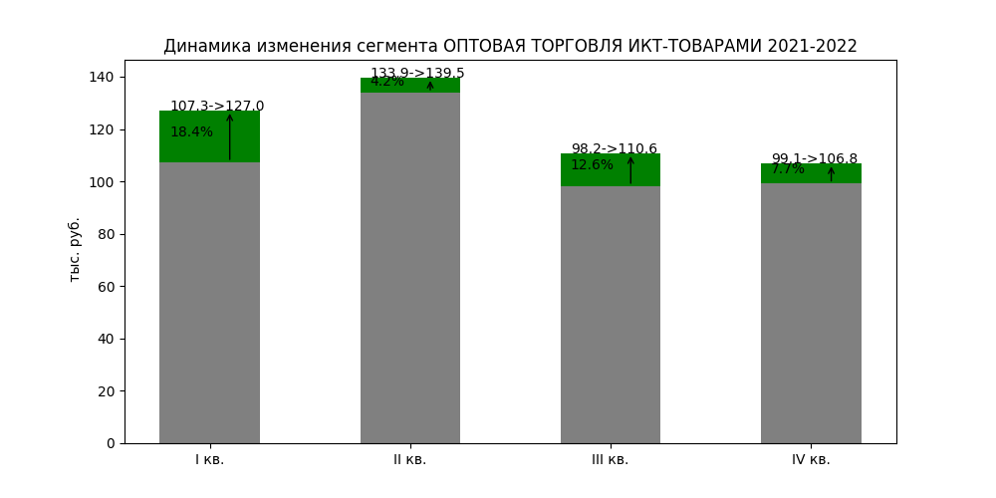
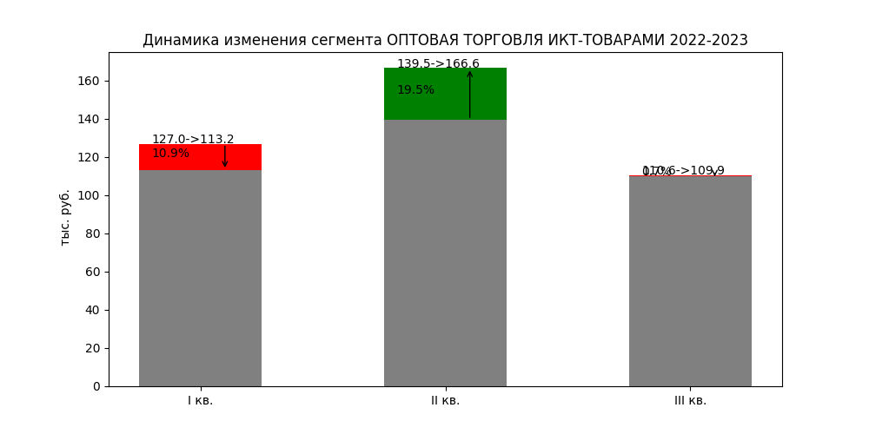
Среднемесячная начисленная заработная плата, тыс. руб.
2021 - 2022
2022 - 2023
Notes:
```python
index1 = 'Среднемесячная начисленная заработная плата, тыс. руб.’
index2 = index1
sector1 = 'Производство ИКТ’
sector2 = 'Оптовая торговля ИКТ-товарами’
title = index1
plot_titles = []
for sector in (sector1, sector2):
for year1, year2 in ((2021, 2022), (2022, 2023)):
plot_titles.append(f'Динамика изменения сегмента {sector.upper()} {year1}-{year2}’)
plot_title1, plot_title2, plot_title3, plot_title4 = plot_titles
```

Slide 14
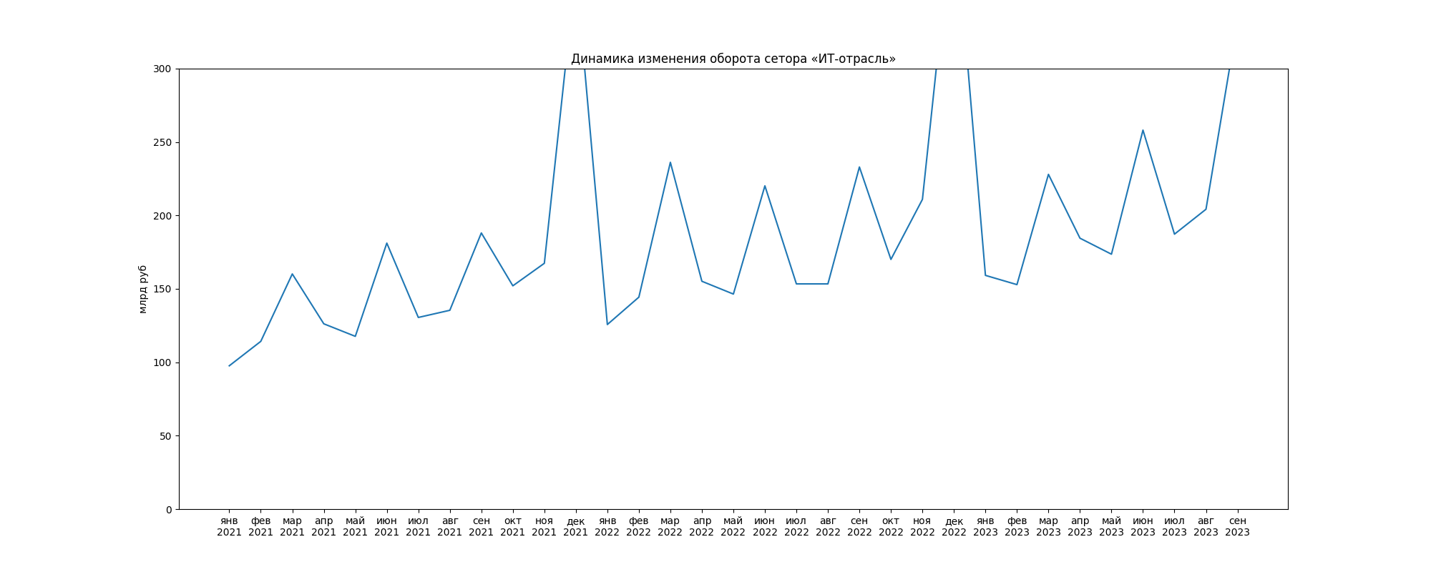
ИТ-отрасль
Notes:
```python
sector1 = ‘ИТ-отрасль’
sector2 = ‘Телекоммуникации’
sector3 = ‘Оптовая торговля ИКТ-товарами’
sector4 = ‘Производство ИКТ’
figsize=(20, 8)
sector = sector1
title=None
group = 1
```

Slide 15
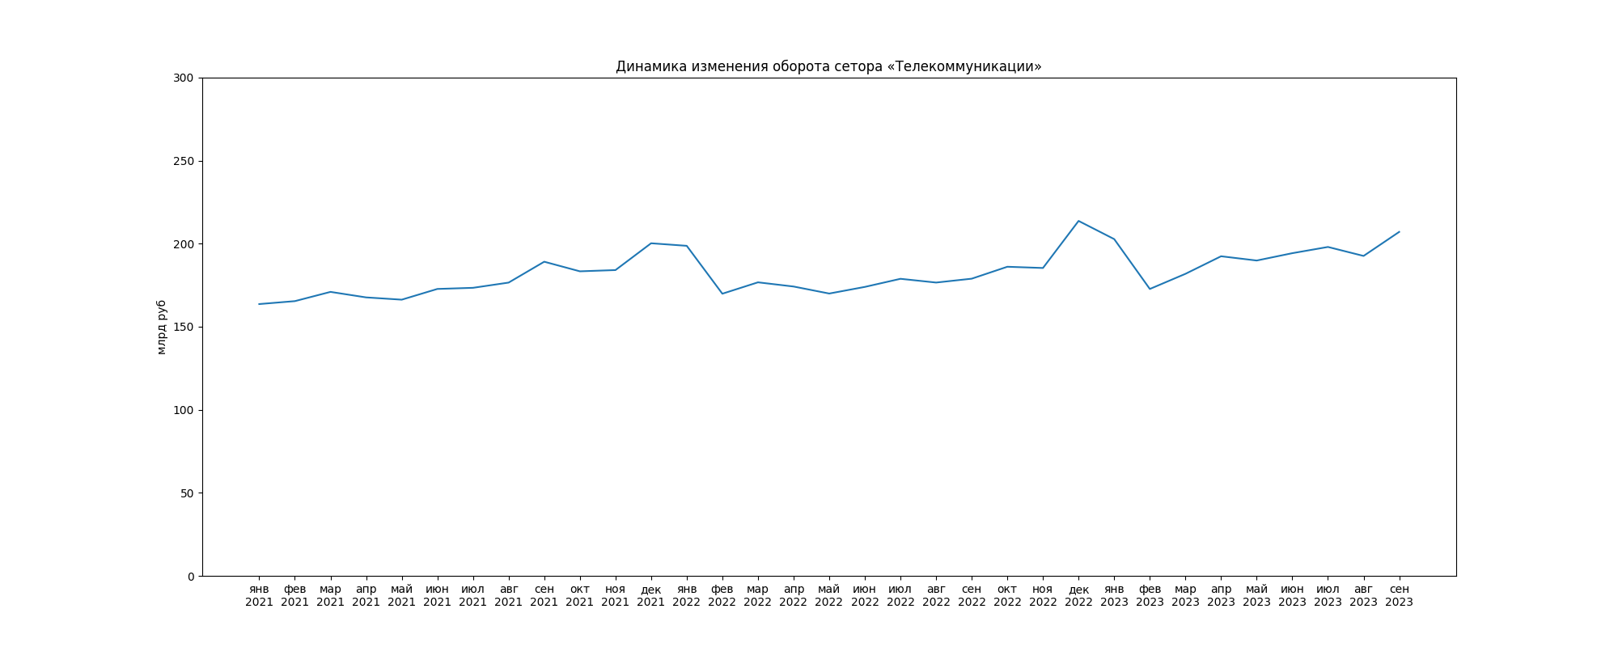
Телекоммуникации
Notes:
```python
sector1 = ‘ИТ-отрасль’
sector2 = ‘Телекоммуникации’
sector3 = ‘Оптовая торговля ИКТ-товарами’
sector4 = ‘Производство ИКТ’
figsize=(20, 8)
sector = sector2
title=None
group = 1
```

Slide 16
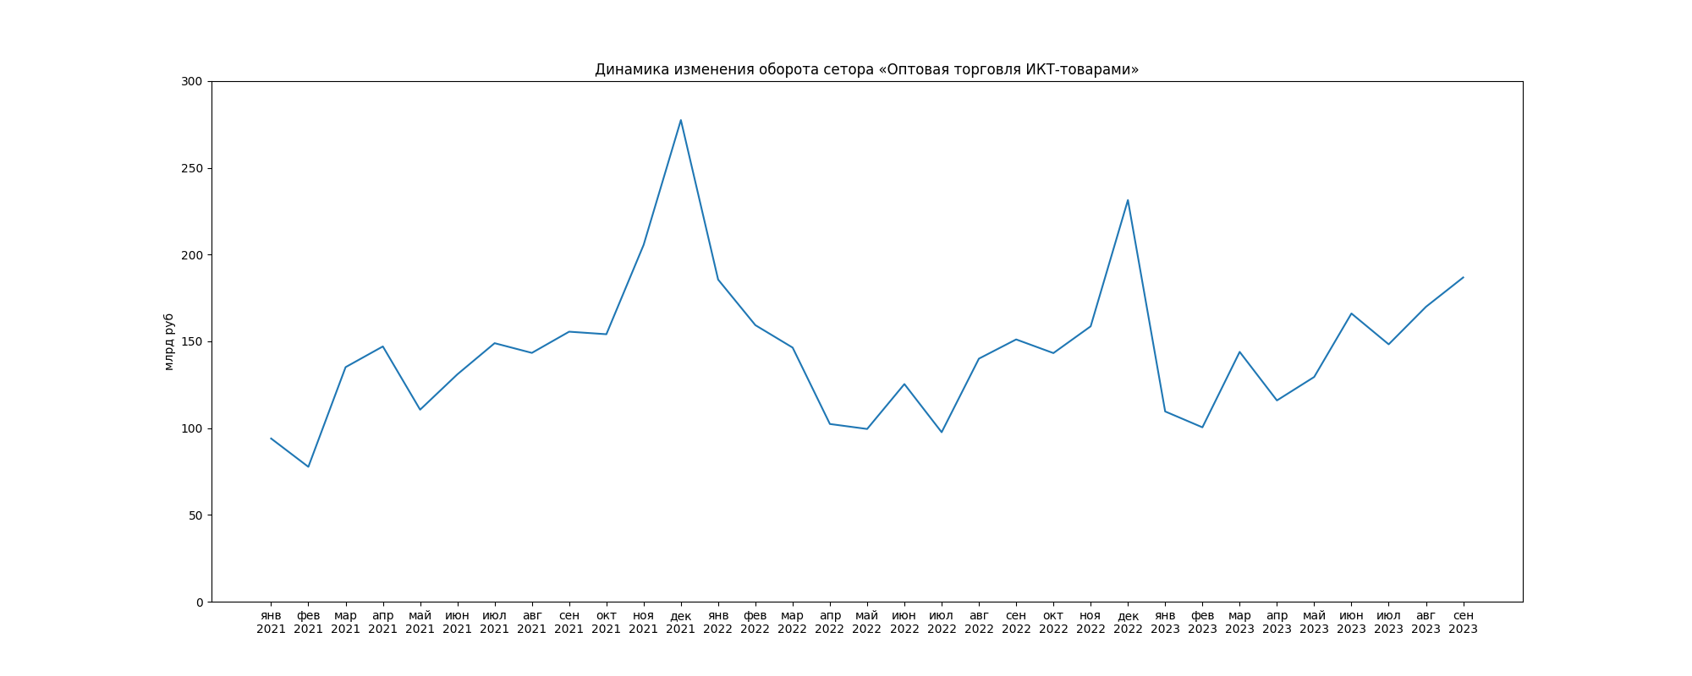
Оптовая торговля ИКТ-товарами
Notes:
```python
sector1 = ‘ИТ-отрасль’
sector2 = ‘Телекоммуникации’
sector3 = ‘Оптовая торговля ИКТ-товарами’
sector4 = ‘Производство ИКТ’
figsize=(20, 8)
sector = sector3
title=None
group = 1
```

Slide 17
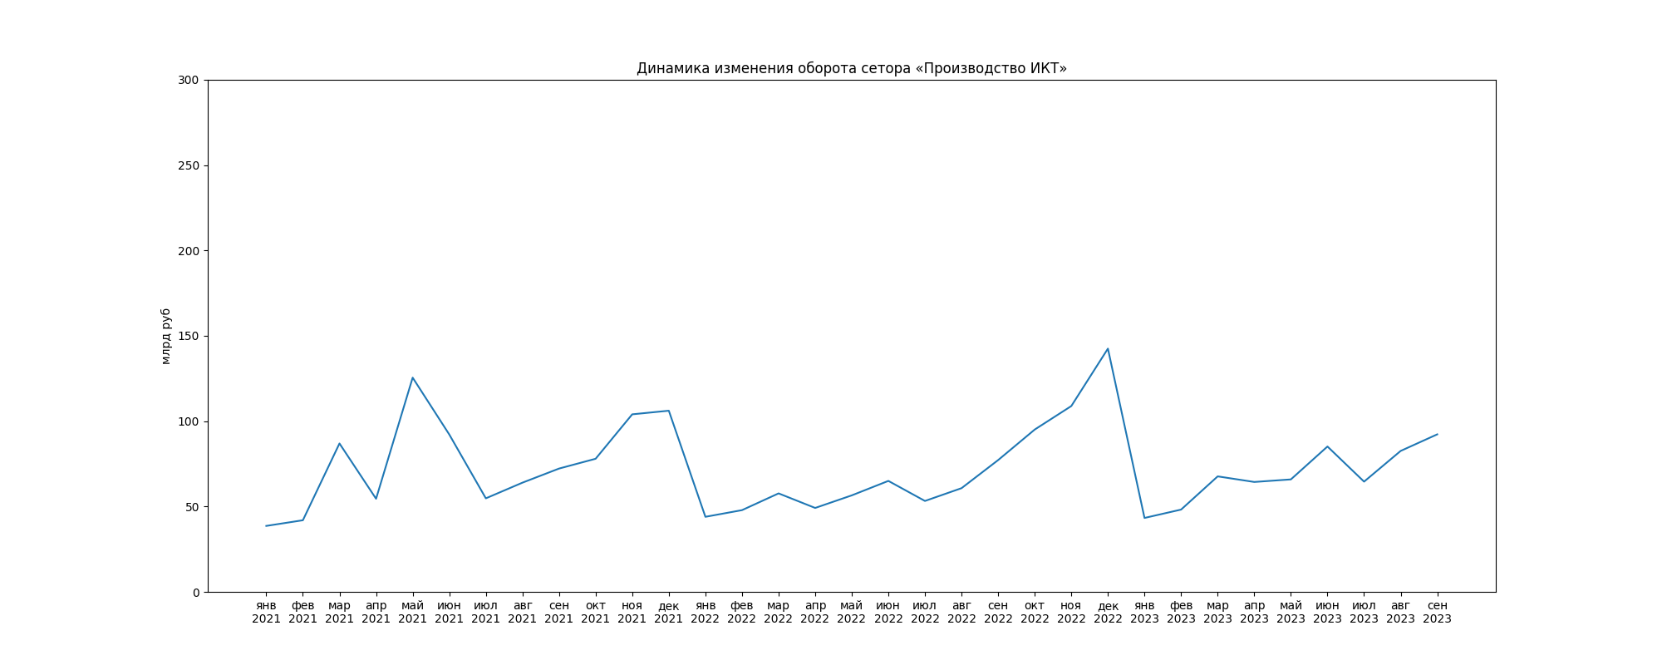
Производство ИКТ
Notes:
```python
sector1 = ‘ИТ-отрасль’
sector2 = ‘Телекоммуникации’
sector3 = ‘Оптовая торговля ИКТ-товарами’
sector4 = ‘Производство ИКТ’
figsize=(20, 8)
sector = sector4
title=None
group = 1
```

Slide 18
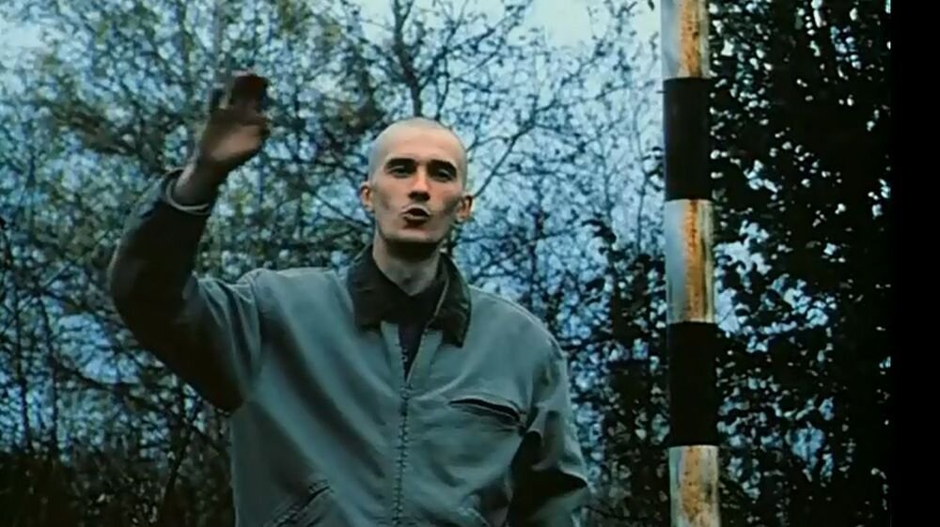
Bye!

